Slide 1
第二个项目
迷宫游戏

Slide 2
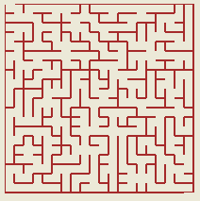
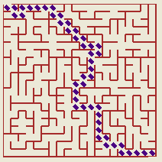
迷宫游戏
迷宫路径
迷宫地图

Slide 3
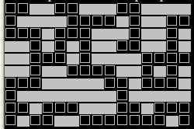
实验要求
基本要求：从文件中/读出迷宫数据，寻找并打印路径通路；存储迷宫数据到文件。
文件中迷宫地图数据格式为：
长 宽 入口 出口 迷宫地图数据
迷宫地图数据由01二进制组成，1表示墙壁，0表示通路
可以采用字符显示迷宫地图和路径，比如□表示通路， ▇表示墙壁， ※表示找到的路径，如图1所示。
也可以采用windows窗体设计和绘制迷宫地图和路径
中级要求：寻找多入口多出口地图的所有通路
高级要求：自动生成迷宫地图
图1 字符界面迷宫地图
图2 windows界面的迷宫地图

Slide 4
报告上交时间：第五周周五下课前
程序与运行测试报告上交时间：第七/八周周五下课前

